Slide 1
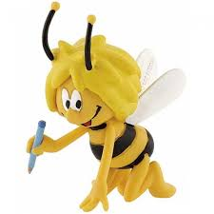
ЈЕЗИЧКО-ГРАМАТИЧКА ВЕЖБА
ВИШЕ РЕЧИ - ЕТО РЕЧЕНИЦЕ
МОРАВКА

Slide 2
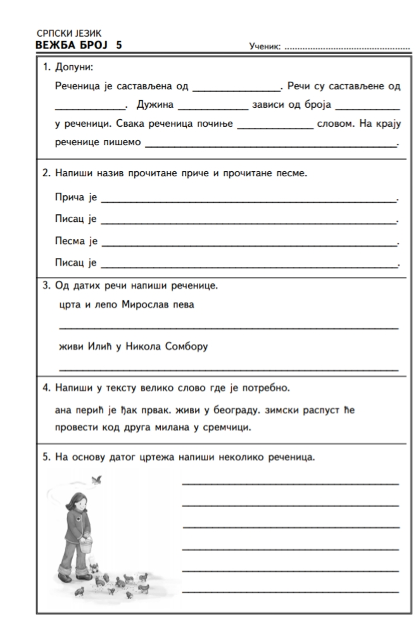
ПОНОВИМО, УВЕЖБАЈМО

Slide 3
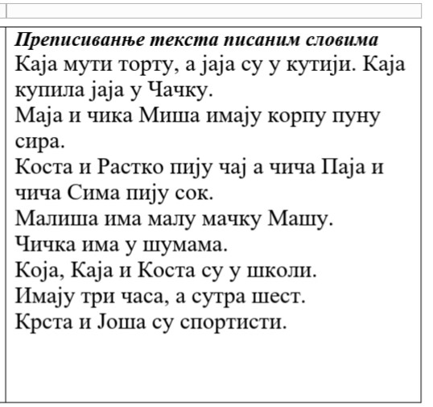
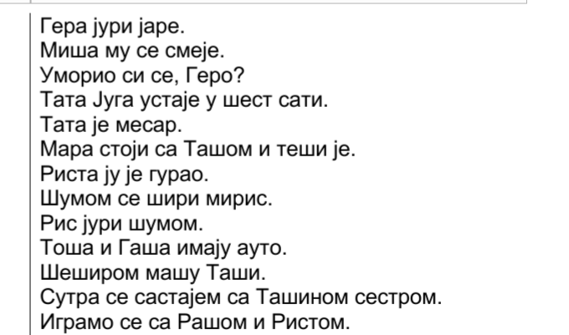
ПРЕПИШИ И ПОНОВИ

Slide 4
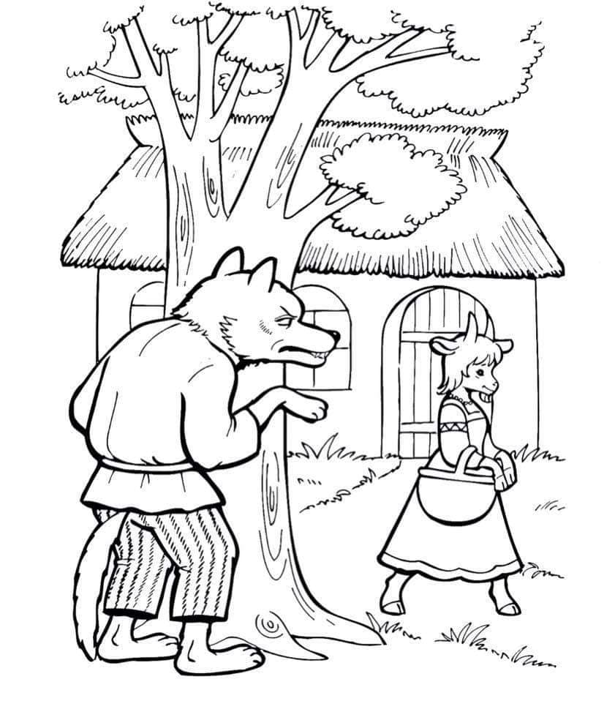
Обоји слику.
Који је наслов басне?
МОРАВКА

Slide 5
СРЕЋАН РАД!

